Slide 1
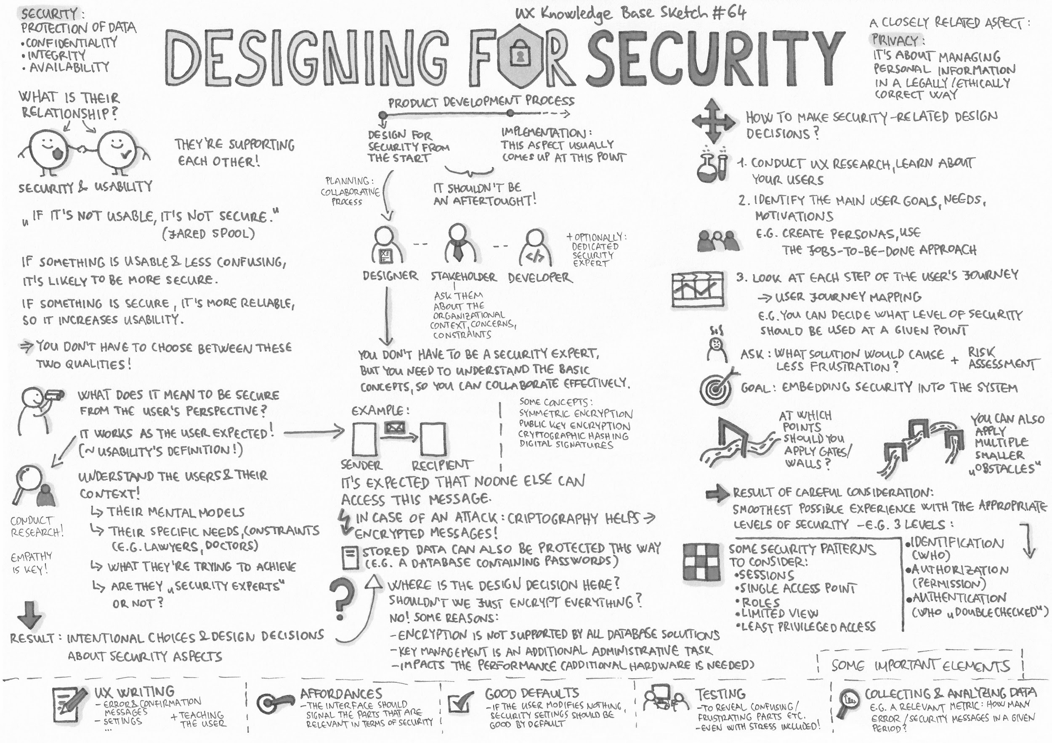


Python and security: Evitando algumas falhas de segurança em aplicações web com Python
@maricamppos

Slide 2

Notes:
Mas antes, vou contar um pequeno relato que aconteceu comigo a uns anos atrás. Então senta que lá vem história
Eu trabalhava em uma empresa de desenvolvimento de software, trabalhava em um projeto. Tenho um amigo que trabalha na Tempest, que estou trabalhando agora, e estavamos conversando um dia sobre projetos e tudo mais. E ele me perguntou se poderia ver se achava alguma falha, eu falei tudo bem, até pq eu queria saber como estava minha aplicação e queria saber se tudo o que ele falava de hacking existia de fato. Por que ainda tinha minhas dúvidas sobre isso(Dar uma incrementada)
Olha que imagem bonita, eu estava em casa, assistindo fantástico, ainda lembro o dia pra vocês verem o quanto isso me impactou, e ai recebo uma imagem por whataspp

Slide 3


Notes:
Explicar o que é pentest

Slide 4
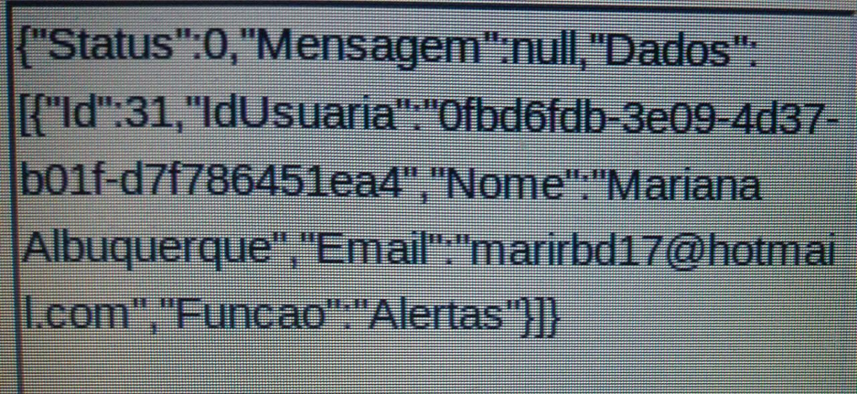

Slide 5


Slide 6


Slide 7


Slide 9

Ressalvas
.NET
Feito às pressas
Notes:
Feito às pressas do jeitinho que empresas sem respabilidade nenhuma trabalham

Slide 10
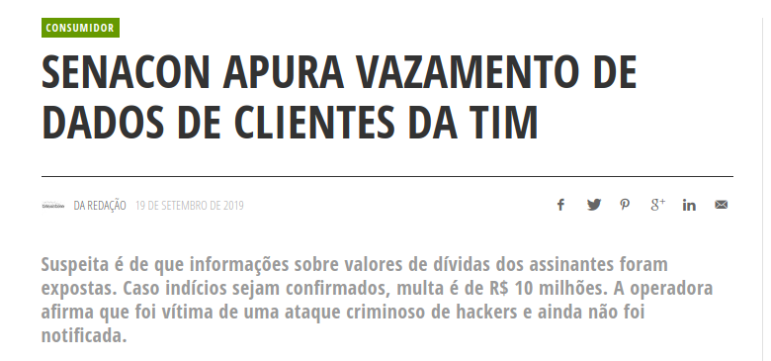
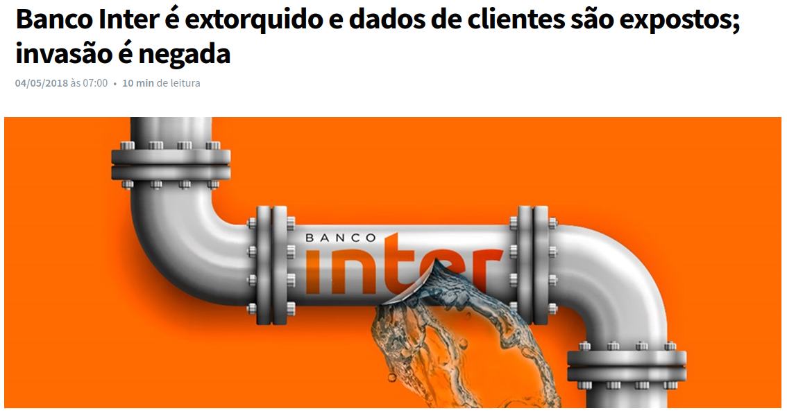
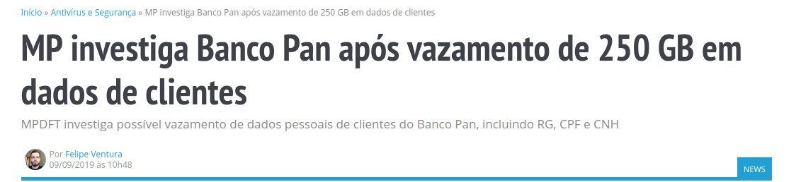
Porque pensar em segurança?
Notes:
Por que pensar em segurança? Porque falar de segurança?
Notícias como essas surgem quase todos os dias, como trabalho na Tempest, uma empresa de segurança digital, nós estamos sempre a parte de notícias assim. Precisamos saber antes de qualquer pessoa, como está a saúde dos sistemas dos nossos clientes. E sério, quase todo dia, chega alguma informação desse tipo.

Slide 11
E nós como desenvolvedores web Python, devemos nos preocupar com isso?
devemos nos preocupar com isso?
Python é uma linguagem de programação segura?
O que devo fazer para evitar
vulnerabilidades nas minhas
aplicações?
Notes:
E vou lançar alguns questionamentos aqui, espero respondê-los ao longo da palestra
Mas antes temos que aprender alguns conceitos para a apresentação.

Slide 12
Mas antes...

Slide 13
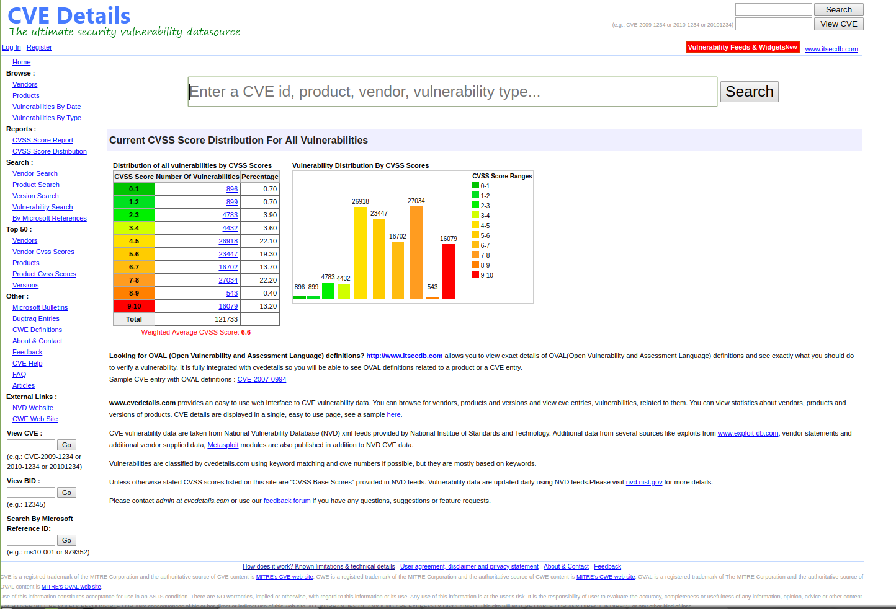
Motivação
CVE Details (Commom Vulnerabilities and Exposures)
Notes:
Vulnerabili
Fiz uma pequena pesquisa na Tempest, para entender os tipos de vulnerabilidades mais encontradas em aplicações web com Python. Para isso, usei um site chamado CVE Details. Este site reúne vários reports de vulnerabilidades, dos mais variados tipos de tecnologia. Common Vulnerabilities and Exposures (CVE) is a dictionary-type list of standardized names for vulnerabilities and other information related to security exposures. CVE aims to standardize the names for all publicly known vulnerabilities and security exposures. The goal of CVE is to make it easier to share data across separate vulnerable databases and security tools.
E fazendo algumas pesquisa nesse e outros sites, contrui essa tabela(PASSA)

Slide 14
Notes:
atacante usar uma determinada informação e quanto ele precisa saber para explorar uma falha

Slide 15
Vulnerabilidades por linguagens
Fonte: CVE Details
Linguagens/ Frameworks | 2016 | 2017 | 2018 | 2019 | Total
Python | 5 | 3 | 8 | 6 | 22
Nodejs | 9 | 19 | 18 | 2 | 48
Java | 37 | 69 | 55 | 8 | 169
Golang | 4 | 8 | 11 | 5 | 28

Slide 16
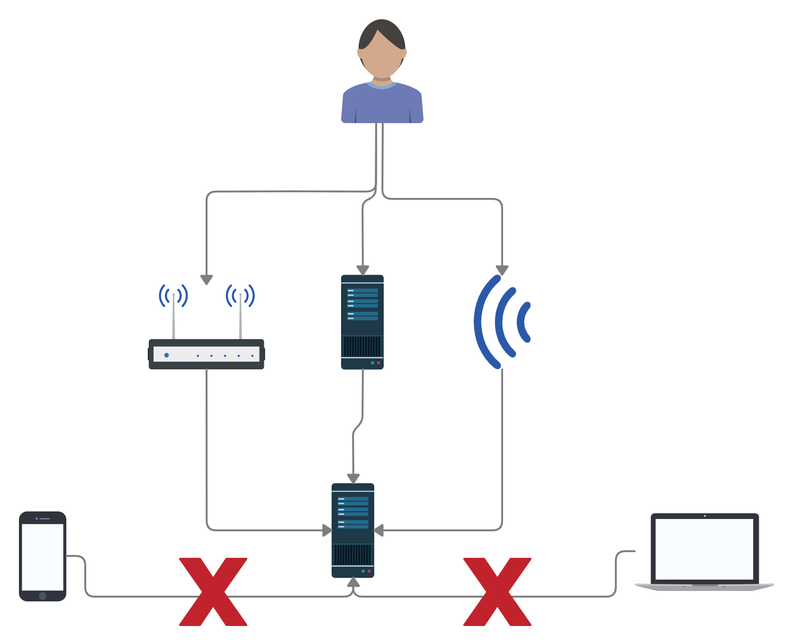
DoS
Notes:
Dentre as vulnerabilidades mais reportadas está a de DoS(Denial of Service), que pode ser traduzida como Negação de Serviço. Este tipo de ataque consiste em deixar os recursos de um determinado sistema indisponíveis, isso acontece normalmente pelo envio massivo de requisições a um servidor ou uma rede, o qual não consegue suportar esse número de requisições com retorno inválido, deixando a aplicação ocupada ou até mesmo fora do ar.

Slide 17
CVE-2018-14647
ElementTree
XML_SetHashSalt()
Ataque: XML provocando uma colisão de hash na estrutura de dados
Notes:
package ElementTree. Esse pacote permite fazer o parsing, ler, modificar e popular arquivos XML. A vulnerabilidade acontece na inicialização quando o ElementTree C Accelerator não chama o método XML_SetHashSalt() para inicializar o Expat hash. Um ataque remoto poderia ser feito passando um XML que provocasse uma colisão de hash na estrutura de dados, consumindo assim CPU e RAM e consequentemente deixar a aplicação indisponível.

Slide 18
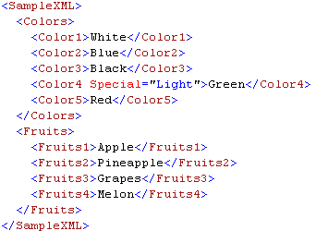

Slide 19
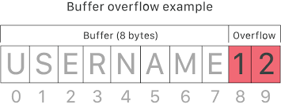
Overflow
Notes:
Buffer overflow is an anomaly that occurs when software writing data to a buffer overflows the buffer’s capacity, resulting in adjacent memory locations being overwritten. In other words, too much information is being passed into a container that does not have enough space, and that information ends up replacing data in adjacent containers.
Buffer overflows can be exploited by attackers with a goal of modifying a computer’s memory in order to undermine or take control of program execution.

Slide 20
CVE-2018-1000117
Entre as versões 3.2 e 3.6.4 Python
os.symlink()
Ataque: Python Script onde o atacante gerencia o local de criação do link
Notes:
Windows
O segundo tipo de vulnerabilidade mais relatado pelo site é o overflow. Consiste no acesso indevido a endereços de memória, normalmente quando um processo tenta colocar mais dados que o limite estipulado originalmente pelo programa, fazendo com que o processo coloque o dado em outras porções de memória. Como esse dado é ponteiro para a próxima instrução e por sobrescrever o que existia, é possível injetar um comando que permita, através do erro do programa, executá-lo e acessar informações antes não permitidas. O CVE-2018-1000117[8] relata uma vulnerabilidade que ocorre entre as versões 3.2 e 3.6.4 de Python no Windows. A execução do os.symlink()(Criação de link simbólico) pode resultar na execução de um código malicioso permitindo escalação de privilégios, por exemplo. Este ataque pode ser explorado via Python script quando o atacante cria um link simbólico gerenciando onde o link pode ser criado. A partir da versão 3.6.5 foi acrescentada a correção desta vulnerabilidade.

Slide 21
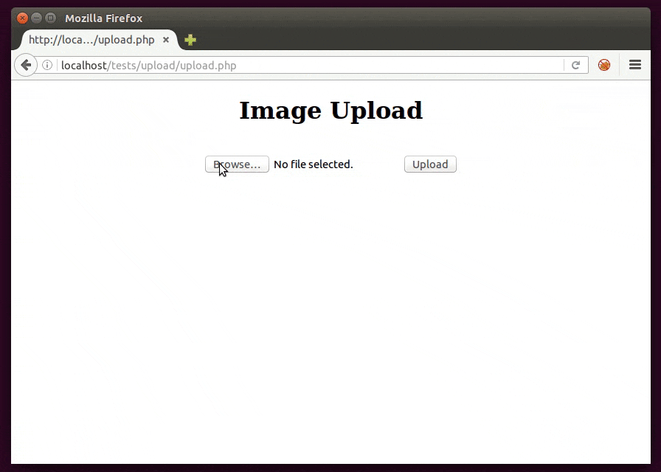
XSS
Notes:
Cross-site scripting
Já o ataque por XSS baseia-se na relação de confiança que um usuário tem com uma aplicação web. O atacante se aproveita de alguma vulnerabilidade no site onde possa haver injeção de códigos ou dados(geralmente algum código Javascript/HTML) em qualquer campo e insere algum código malicioso. Através disso pode-se redirecionar o usuário para outro site, obter cookies e até mesmo credenciais de acesso.

Slide 22
CVE-2019-12308
django.contrib.admin.widgets
AdminURLFieldWidget
Versões 1.11 e 2.1
Ataque: O usuário mal intencionado pode passar um valor diferente do esperado, gerando um link javascript clicável
Notes:
Um exemplo desse tipo foi encontrado no Django(Framework Python) nas versões 1.11, 2.1 e ajustada na versão 2.2. O CVE-2019-12308[9] relata que o uso do pacote django.contrib.admin.widgets possui o AdminURLFieldWidget onde era possível colocar uma URL sem validação de que é uma URL com ou sem payload. Sem essa verificação, o atacante poderia passar um valor diferente do esperado e resultar no link Javascript clicável.

Slide 23

Notes:
Vamos ficar calmos, é normal pensarmos se temos uma linguagem realmente confiável, pensarmos como vamos deixar nosso software mais seguro, o que preciso fazer, vou gastar mais com minha infraestrutura para diminuir a superfície de ataque para hackers. Vou mostrar algumas atitudes simples que um desenvolvedor pode ter para minimizar isso, com apenas algumas mudanças na percepção do código. Acredito que algumas dessas dicas, vocês já usem no dia a dia, ou conhecem mas esquecem de usar e acaba não aplicando.

Slide 24
Antes de usar uma lib, verifique a última data de atualização
Antes de tudo:
Pesquise

Slide 25
Manter as versões de frameworks e libs sempre atualizadas
Faça atualizações
Notes:
Combine com seu time para separar um tempo de verificar as libs que você está usando nos projetos, aproveite para pesquisar sobre alguma atualização dessa lib que possa ser mantida

Slide 26
Lista de vulnerabilidades e versões, assim como correções
Acompanhe o Python Security

Slide 27
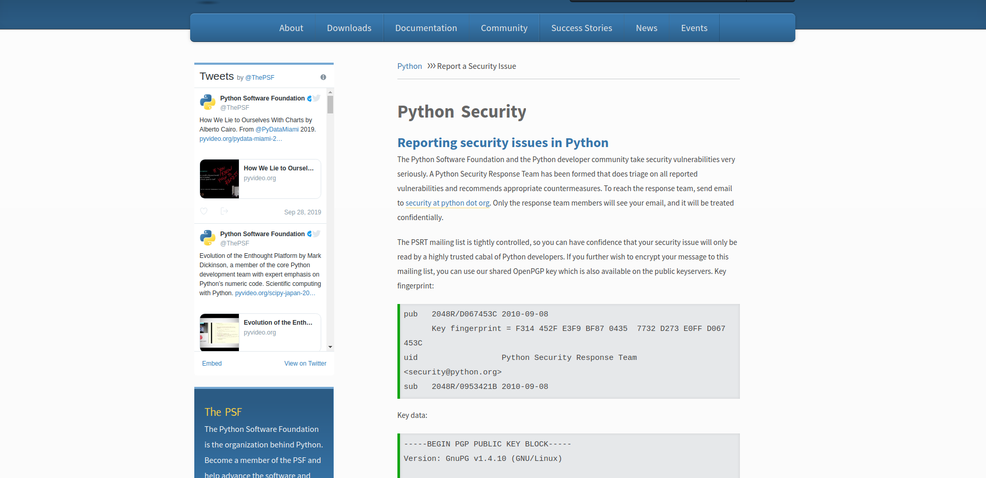

Slide 28
Manter flag DEBUG de acordo com o ambiente
Configuração de DEBUG

Slide 29
Verificar logs de testes e paths de configuração
Atenção ao ambiente

Slide 30

Ferramentas

Slide 31
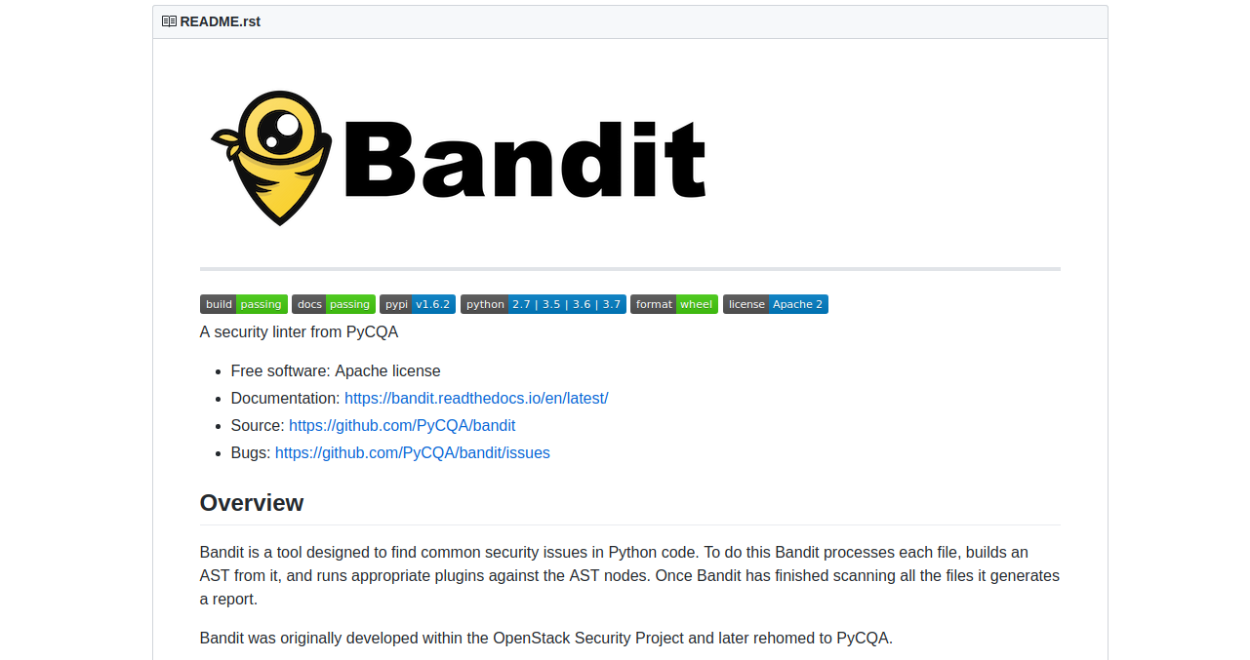
Bandit
Notes:
O bandit processa cada arquivo e roda alguns plugins na árvore de libs que você usa no projeto. Após scanear cada arquivo, ele gera um log de reports

Slide 32
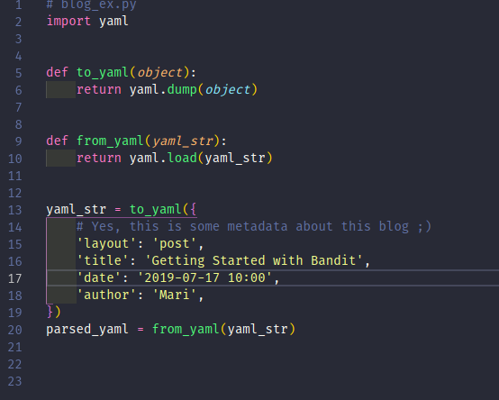

Slide 33
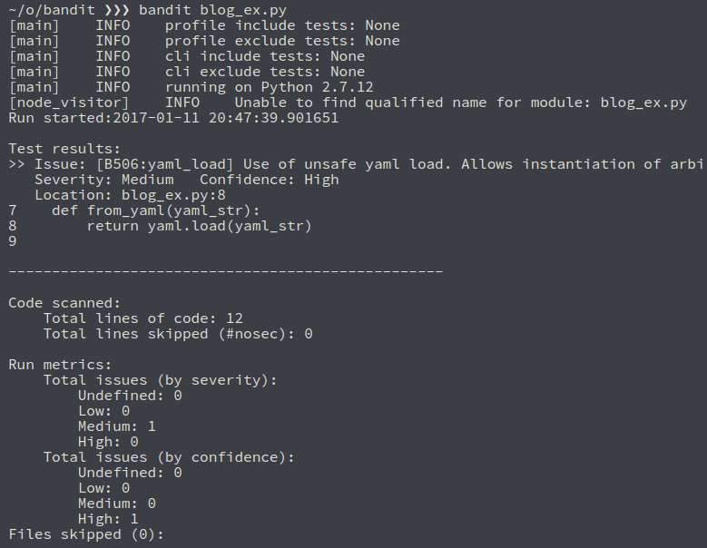

Slide 34
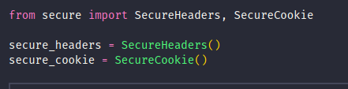
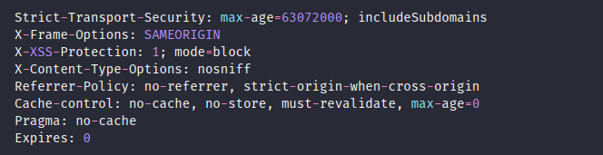
Secure.py

Slide 35
Outras ferramentas
Flask-HTTPAuth
Talisman
django-session-csrf

Slide 36
Não garante 100% de segurança
Minimizar superfície de ataque
Grandes desafios, mas com grandes recompensas
Notes:
Os desafios são grandes, mas as recompensas também são

Slide 37
Como você evita falhas de segurança em aplicações web com Python?
Notes:
Se você nunca parou pra pensar em nada disso que falei, chegou a hora de girar essa chave e começar a entender mais sobre segurança em Python.

Slide 38
valeu galera!
pra quem quiser trocar uma ideia depois...
Github
@maricampos
Twitter & LinkedIn
@maricamppos
Software Developer at Tempest Security Intelligence

Slide 39
Referências
https://github.com/PyCQA/bandit
https://www.cvedetails.com/

